Slide 1
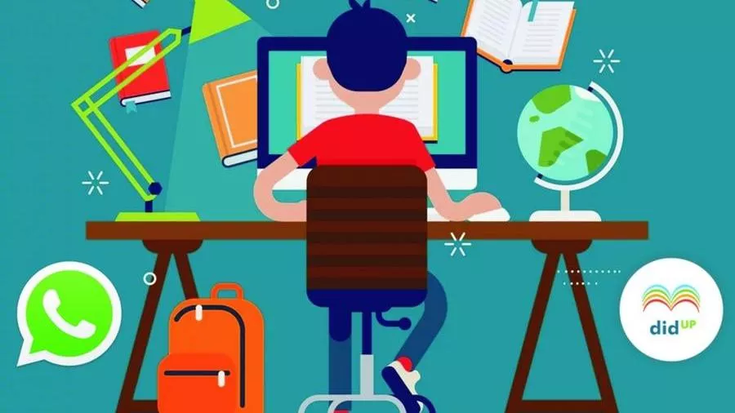
ICS Paolo e Larissa PINI
DDI in pillole
« Non lasciate ogni speranza voi ch’entrate..»

Slide 2

Cosa faremo in DDI? Lezione online !
Dove? In una classe virtuale: « google classroom »
Cosa cambia rispetto all’anno precedente? La scuola si è organizzata con un piano.
Cos’è la DDI? Significa didattica digitale integrata, la vecchia DAD.
Quando la utilizzeremo? In caso di periodi di lock down o quarantena.

Slide 3

Cosa ti serve? Un Pc o un tablet e una connessione.
E poi? Un account personale gmail esempio: nomecognome@gmail.com
Come si partecipa alle lezioni? I tuoi insegnanti ti forniranno per tempo le istruzioni e i link per accedere.
Quando? Avrai un orario ridotto, ma dovrai rispettarlo rigorosamente!

Slide 4
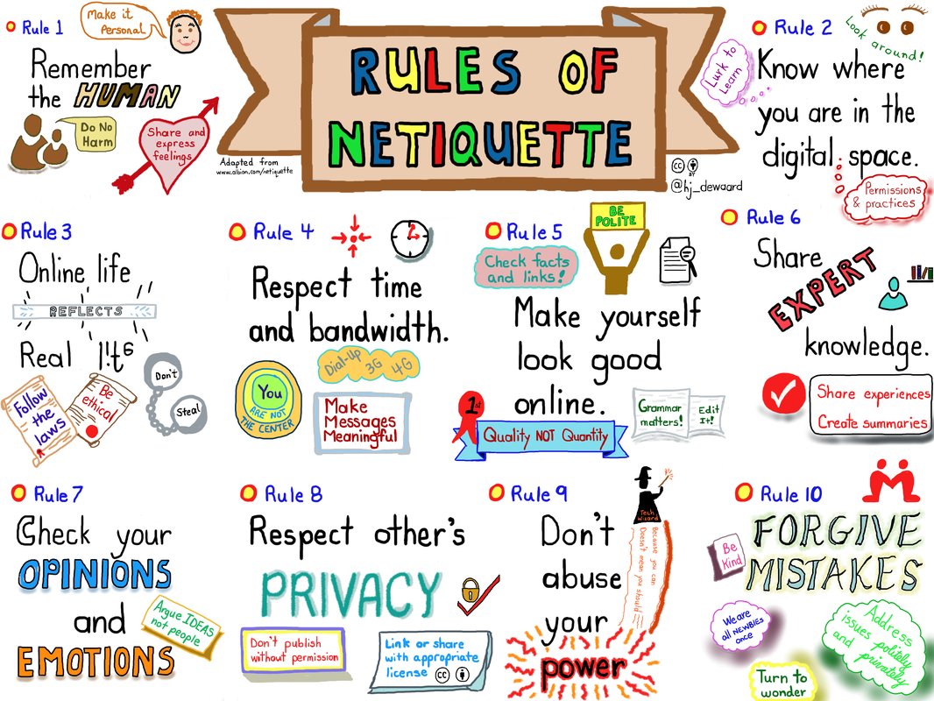
Ci sono delle regole anche nella DDI ?
.
Certo come in ogni comunità!
Leggi insieme ai tuoi genitori le regole del nostro piano DDI !

